Slide 1
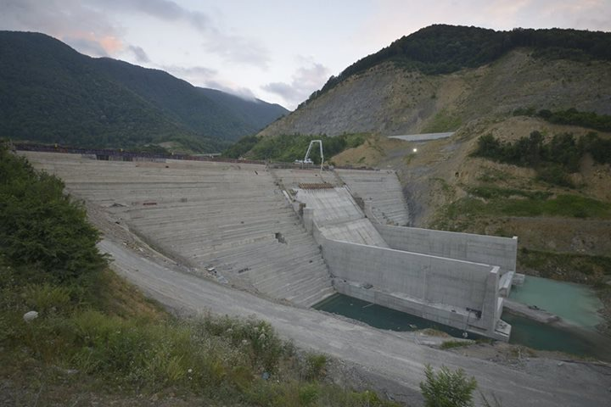
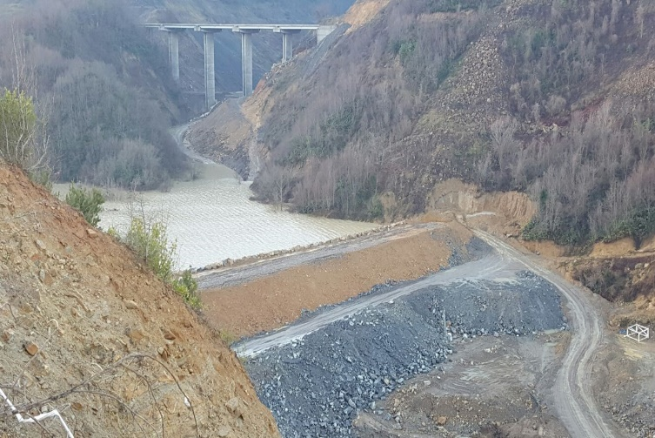
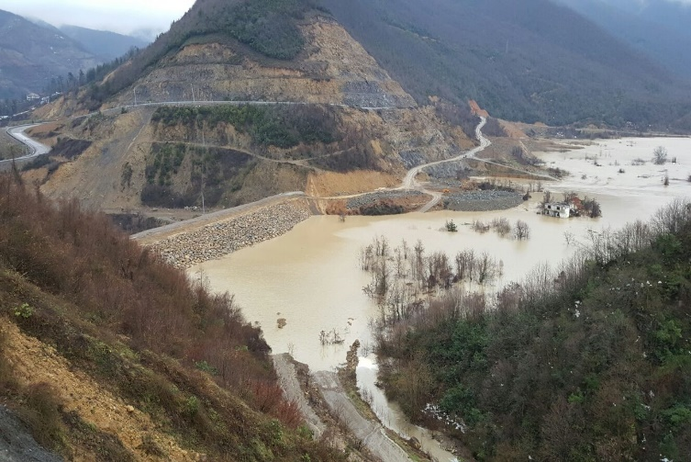
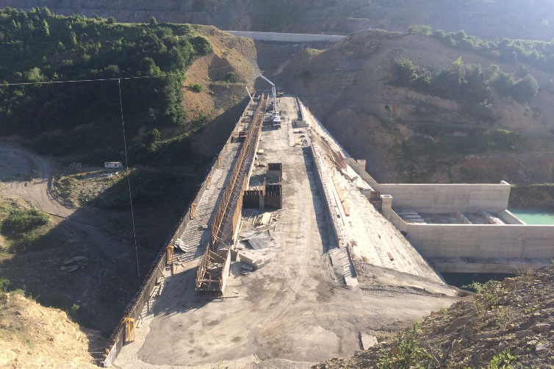
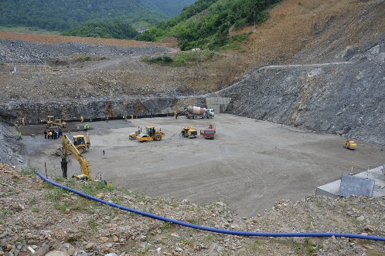
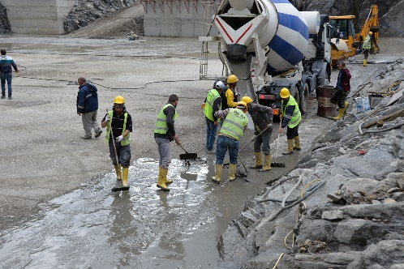
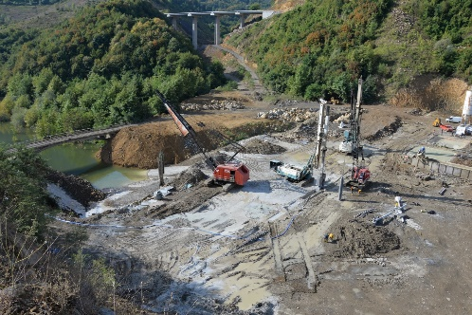
DSİ 23. BÖLGE MÜDÜRLÜĞÜ DEVAM EDEN YATIRIMLARI
BARTIN KİRAZLI KÖPRÜ BARAJI VE HES
YATIRIMIN ADI VE KARAKTERİSTİK |  | BAŞLANGIÇ TARİHİ | BİTİŞ TARİHİ | PROJE BEDELİ
BARTIN KİRAZLIKÖPRÜ BARAJI VE HES (Sulama:2.113ha, Enerji: 12,3 MW) |  | 24.05.19… | 21.12.20… | 157.281.976
YATIRIMIN YERİ | ÖNCEKİ YILLAR HARCAMASI | 2023 YILI ÖDENEĞİ | 2023 YILI HARCAMASI | FİZİKİ GERÇEKLEŞME
MERKEZ | 41.068.954 | 19.000.000 | 17.554.276 | %...

